Slide 1
Хорунжая
Марина
Ивановна
Учитель начальных классов Муниципального бюджетного общеобразовательного учреждения «Лицей №36»

Slide 2
ПОЛОВИНА

Slide 3
ПОЛОВИНА
четверть

Slide 4
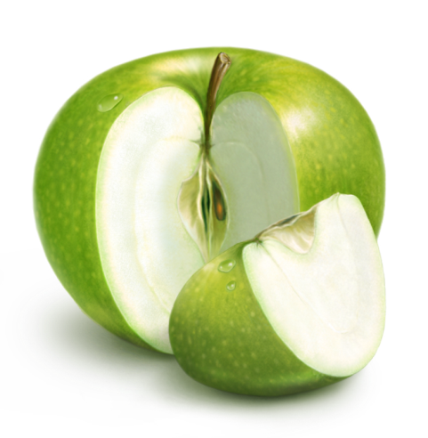
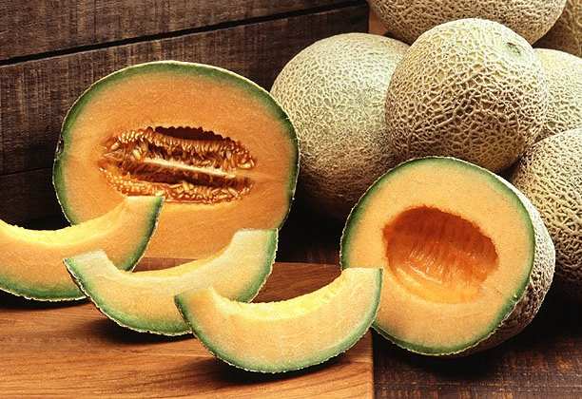
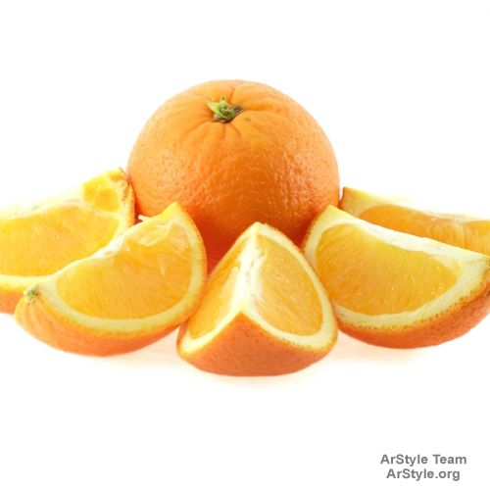
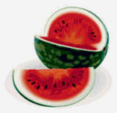
ДОЛИ
УЧЕБНАЯ САМОСТОЯТЕЛЬНОСТЬ ≡ УМЕНИЕ УЧИТЬСЯ

Slide 5
ПОЛОВИНА
четверть

Slide 6
ДОЛИ | НАЗВАНИЕ
1 2 | одна вторая
1 4 | четверть
1 3 | треть
1 6 | одна шестая
1 12 | одна двенадцатая
УЧЕБНАЯ САМОСТОЯТЕЛЬНОСТЬ ≡ УМЕНИЕ УЧИТЬСЯ

Slide 7
Назови долю
?
1
3

Slide 8
Назови долю

Slide 9
Какая доля бидона не наполнена водой? (горлышко не учитывать

Slide 10
Назови долю
?
?
1
2
1
8

Slide 11
